Slide 1
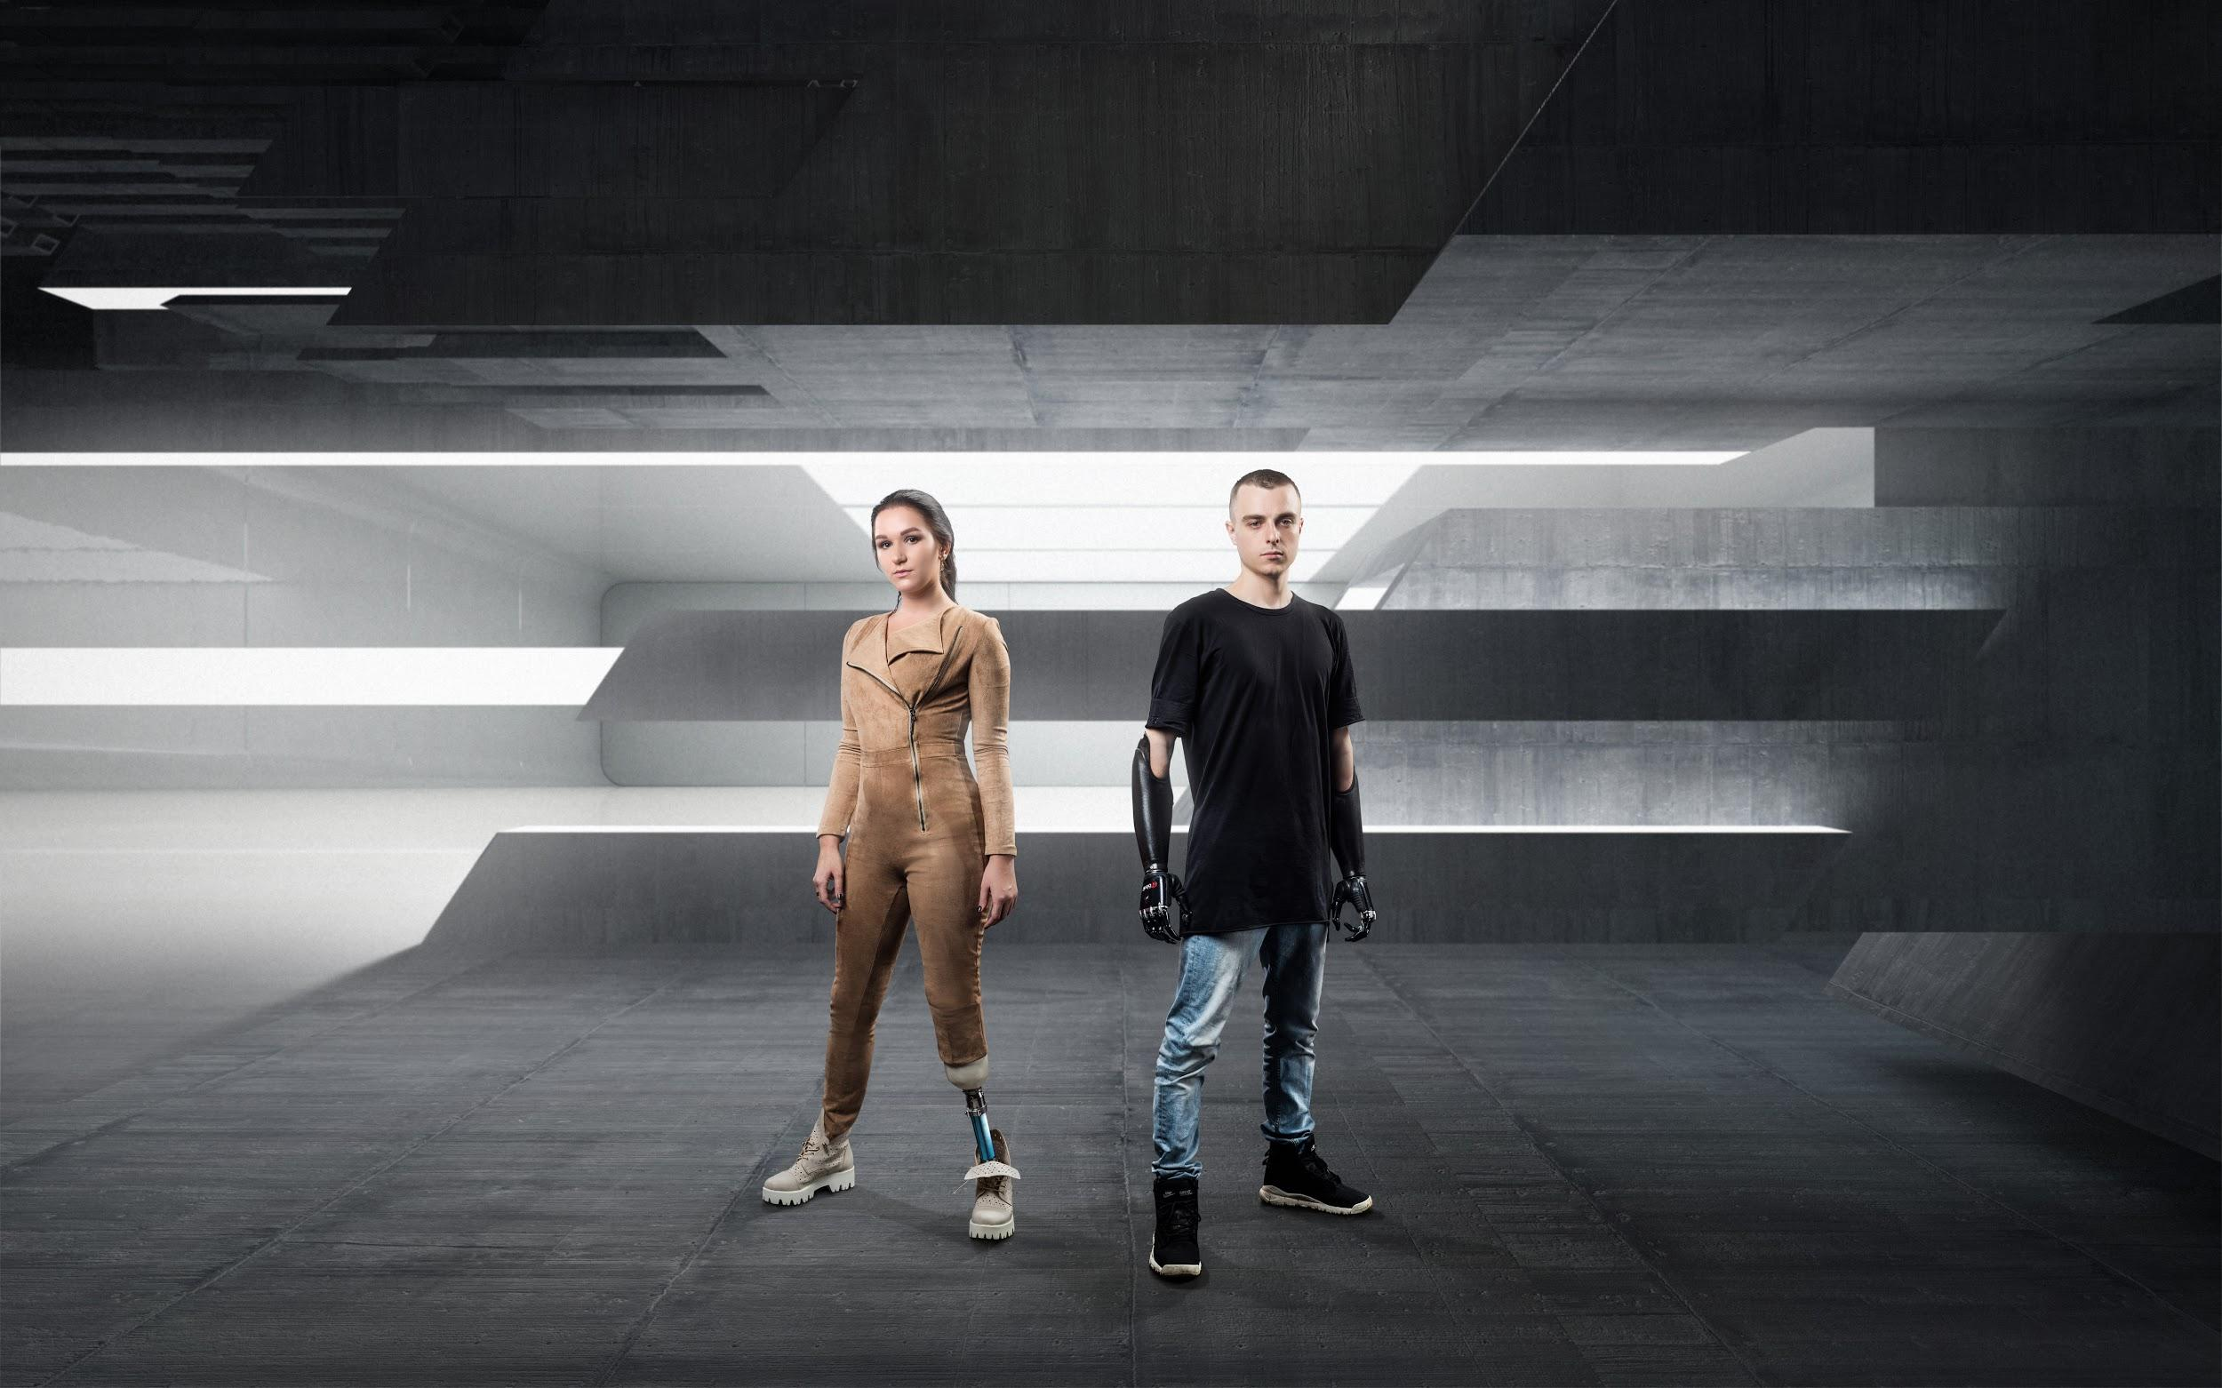
БИОНИЧЕСКАЯ
РОССИЯ
сообщество пользователей
современных протезов

Slide 2
Когда человек переносит ампутацию конечности или теряет способность ходить, перед ним встает множество вопросов...

Slide 4
Каждый год более 70 тысяч россиян
переносят ампутации конечностей.
Специально для них будет сделан сайт, на котором будет...

Slide 5
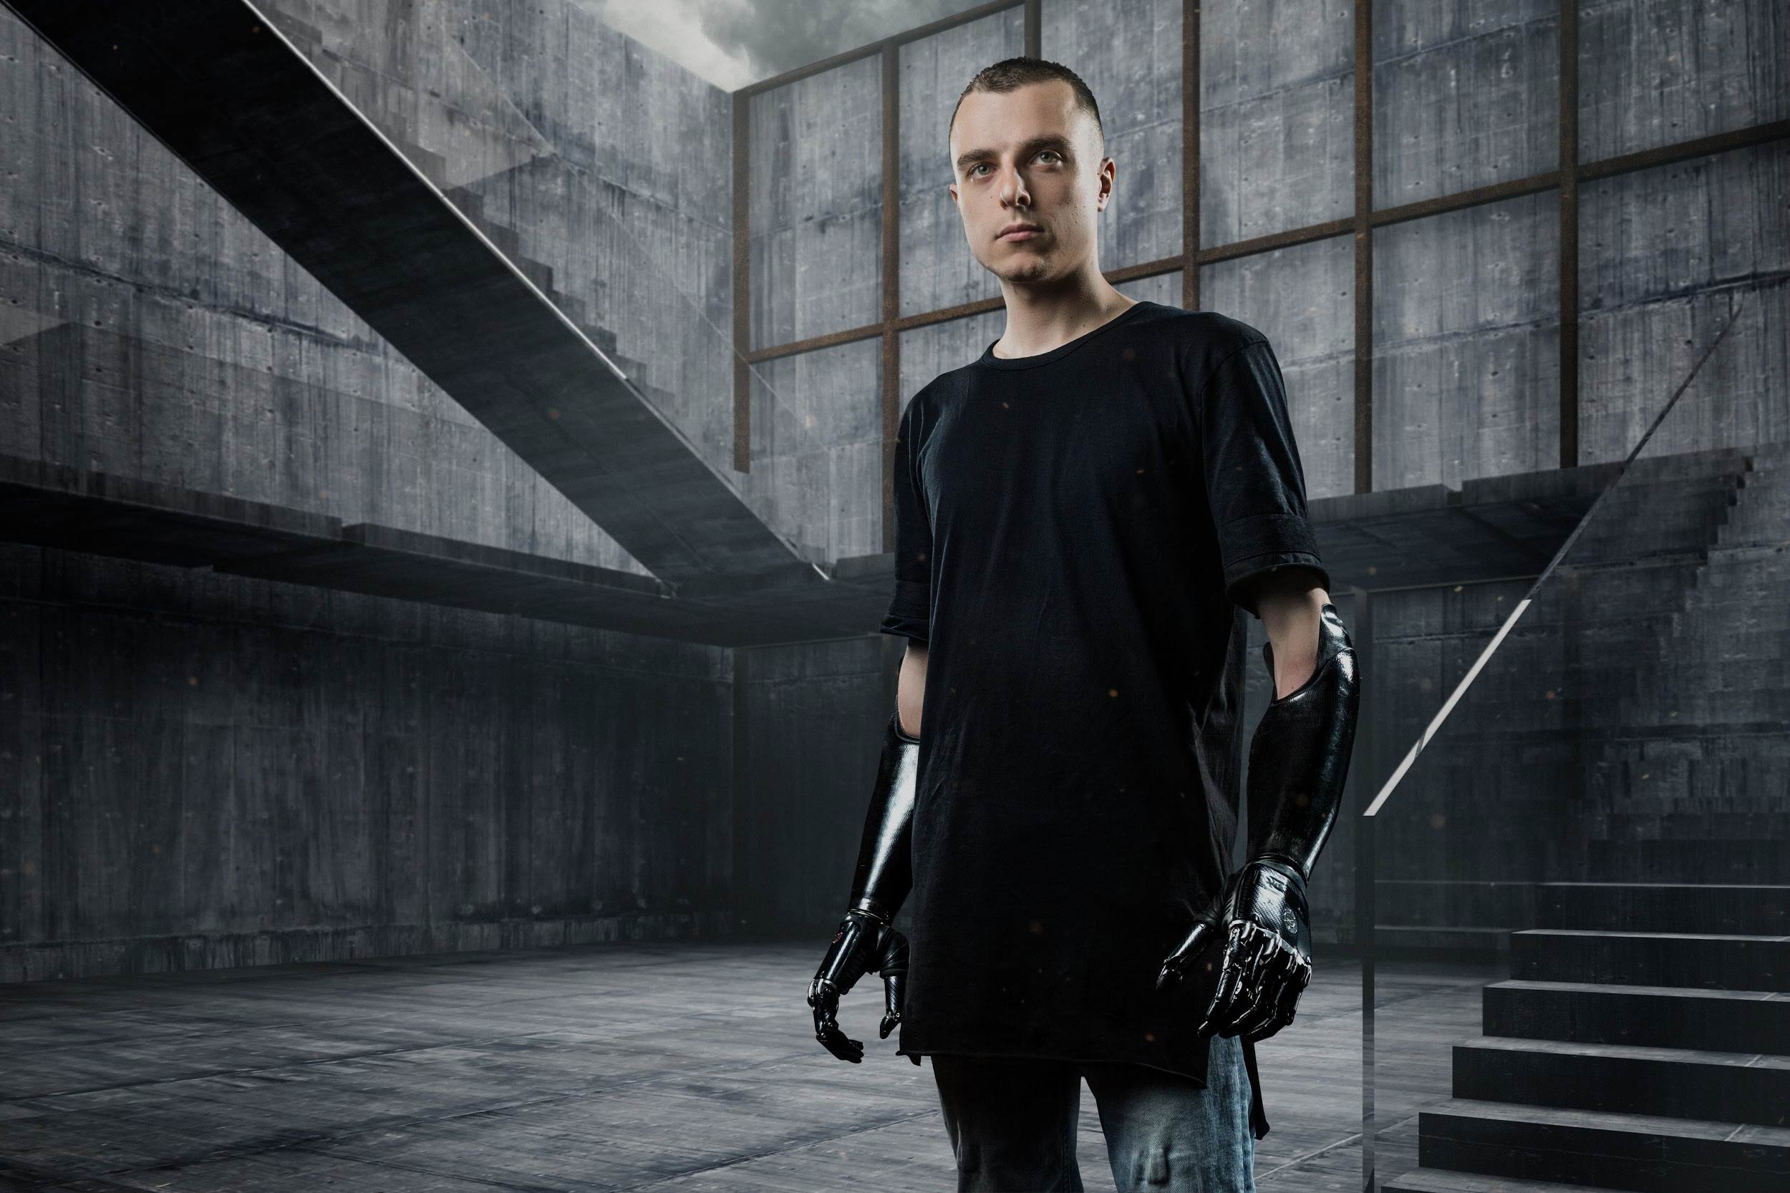
Самая важная и проверенная информация
Понятный язык
Современный фото и видеоконтент
Удобный интерфейс
Юридическая консультация онлайн
Живые социальные сети
Обмен опытом

Slide 6
Партнерами проекта являются:
1. Студия Артемия Лебедева
Со студией заключено соглашение, согласно которому студия на благотворительных началах занимается разработкой дизайна будущего сайта.
2. Моторика
Российская компания - лидер в отрасли разработки современных протезов. Близкий партнер и соратник проекта. Оказывают информационную и консультативную поддержку
3. СРМОО «Инклюзивный клуб добровольцев»
Инклюзивный ресурсный центр. ​

Slide 7
Спасибо за внимание!
Константин Дебликов
deblikoff@gmail.com
+7-910-341-77-71

